Slide 1

54-6
These materials are by the Kongki Ka Project and are made available to you under the terms of the Creative Commons Attribution ShareAlike license 4.0.
You have permission to share and redistribute these materials in any format and to make reasonable revisions and adaptations of this translation, provided that:
You include the above licence and source information.
If you redistribute these materials or create derivatives, you must distribute your contributions under the same license as the original.
The Holy Bible, Berean Standard Bible, BSB is produced in cooperation with Bible Hub, Discovery Bible, OpenBible.com, and the Berean Bible Translation Committee. This text of God's Word has been dedicated to the public domain.
Tibetan text is from the The Holy Bible in Modern Literary Tibetan, New Tibetan Bible translation.
This translation is made available under the terms of the Creative Commons Attribution-NonCommercial-NoDerivatives 4.0 International license.
Notes:
Checked Kham
54 Paul’s 3rd journey
1. Apollos – Acts 18:24-28 (Left Top)
2. 2 years in Ephesus – Acts 19:1-10 (Center Top)
3. 7 sons of Sceva – Acts 19:11-20 (Right Top)
4. Artemis of the Ephesians – Acts 19:21 – 20:1 (Right Center)
5. Eutychus – Acts 20:6-12 (Right Bottom)
6. Paul visits the Ephesian Elders – Acts 20:16-38 (Center Bottom)
7. Agabus’ prophecy – Acts 21:8-15 (Left Bottom)

Slide 2
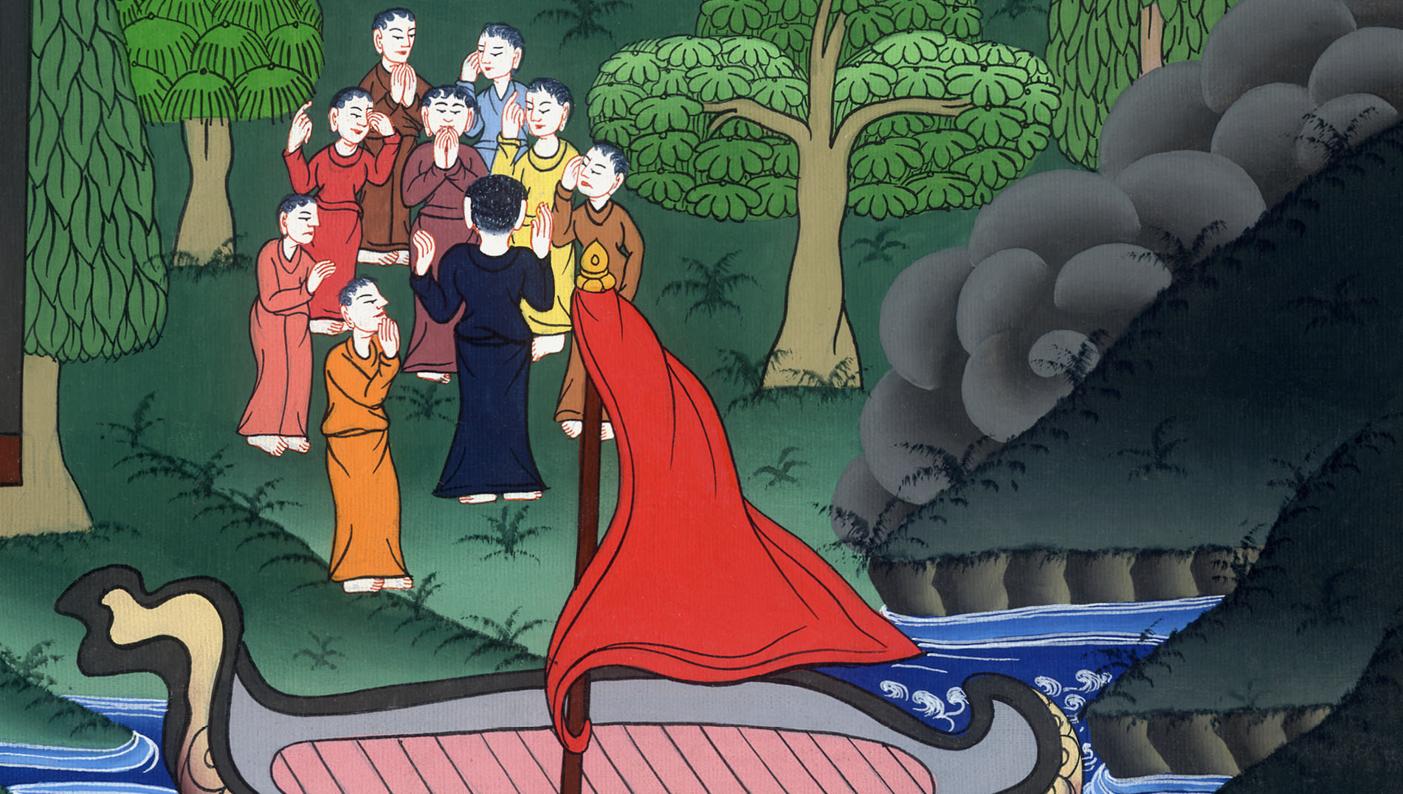
མཛད་འཕྲིན 20
ཨེ་ཕེ་སུའི་ཆོས་ཚོགས་ཀྱི་འགན་འཁུར་བ་རྣམས་ལ་བཤད་པ།

Slide 3
མཛད་འཕྲིན 20
ཨེ་ཕེ་སུའི་ཆོས་ཚོགས་ཀྱི་འགན་འཁུར་བ་རྣམས་ལ་བཤད་པ།
Paul teaches the Ephesian Elders – Acts 20:16-38

Slide 4
མཛད་འཕྲིན 20
ཨེ་ཕེ་སུའི་ཆོས་ཚོགས་ཀྱི་འགན་འཁུར་བ་རྣམས་ལ་བཤད་པ།
This work is licensed under a Creative Commons Attribution-ShareAlike 4.0 International License

Slide 5
16Paul had decided to sail past Ephesus to avoid spending time in the province of Asia, because he was in a hurry to reach Jerusalem, if possible, by the day of Pentecost.
16རྒྱུ་མཚན་ནི་ཕོལ་ལོལ་གྱིས་ཨེ་ཞི་ཡཱ་ཡུལ་དུ་དུས་འགྱངས་པར་བསམས་ནས་ཨེ་ཕེ་སི་རུ་མི་འགྲོ་བར་ཐག་གིས་བཅད༌དེ། མྱུར་བ་མྱུར་དུ་ལྔ་བཅུའི་དུས་ཆེན་གྱི་སྐབས་སུ་ཡེ་རུ་སཱ་ལེམ་དུ་སླེབ་ཐུབ་ན་ཅི་མ་རུང་དགོངས་སོ།།

Slide 6
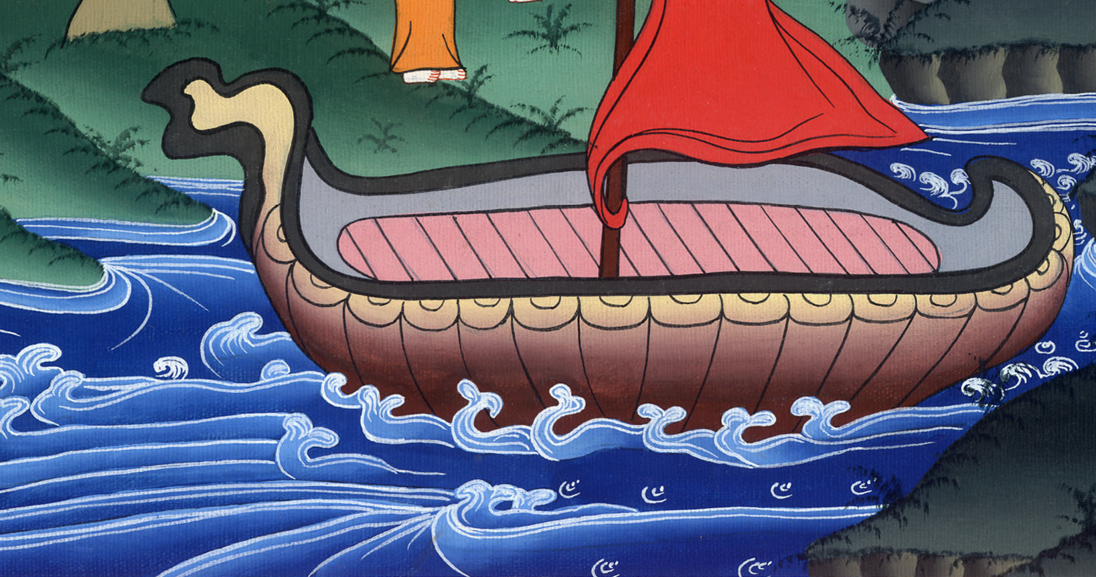
མཛད་འཕྲིན 20:16

Slide 7
17From Miletus, Paul sent to Ephesus for the elders of the church.
17དེ་ནས་ཕོལ་ལོལ་གྱིས་མུ་ལེ་ཐུ་ནས་ཨེ་ཕེ་སི་རུ་མི་མངགས་ཏེ་ཆོས་ཚོགས་ཀྱི་རྒན་པོ་རྣམས་བོས༌ཤིང༌།

Slide 8
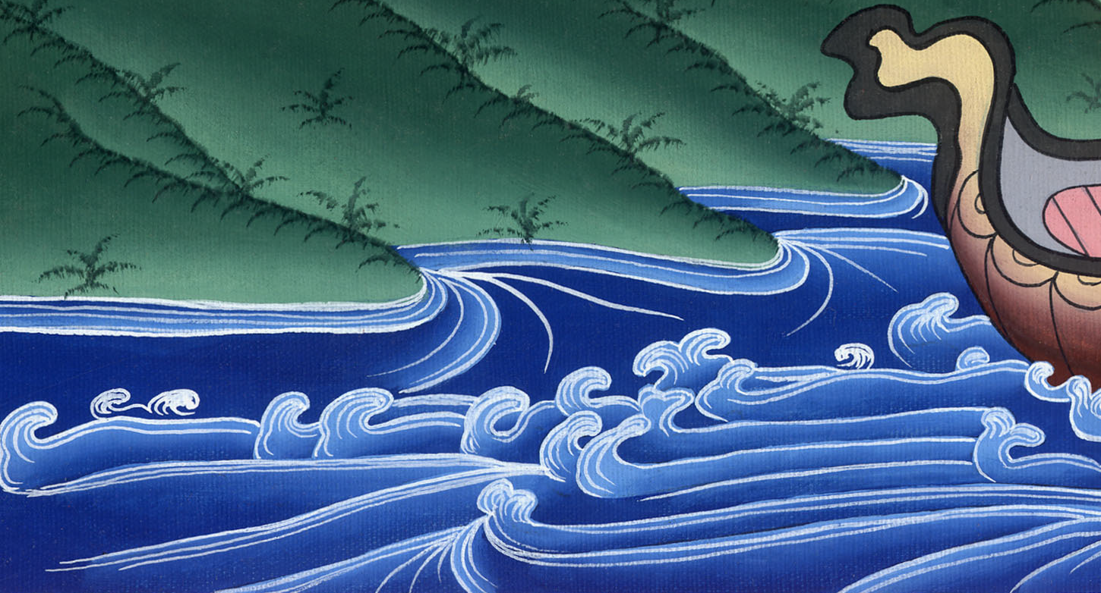
མཛད་འཕྲིན 20:17

Slide 9
18When they came to him, he said, “You know how I lived the whole time I was with you, from the first day I arrived in the province of Asia.
18མི་དེ་རྣམས་སླེབས་རྗེས་ཁོང་གིས་འདི་སྐད༌དུ། ང་རང་ཨེ་ཞི་ཡཱ་ཡུལ་དུ་སླེབས་པའི་ཉིན་ནས༌བཟུང༌། ཁྱོད་རྣམས་ཀྱི་ཁྲོད་དུ་བདག་གི་སྤྱོད་ལམ་ནམ་རྒྱུན་ཅི་འདྲ་ཡིན་པ་ཁྱོད་ཅག་གིས་ཤེས༌ཏེ།

Slide 10
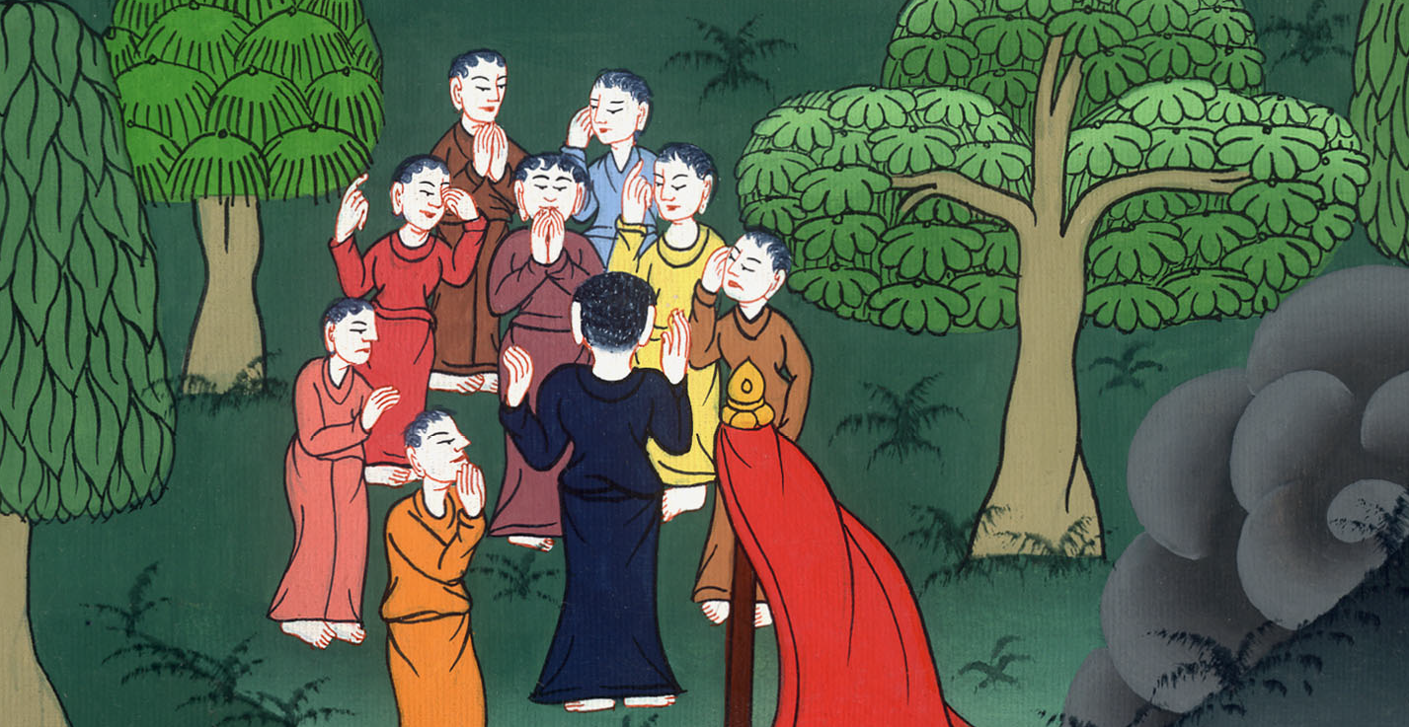
མཛད་འཕྲིན 20:18

Slide 11
19I served the Lord with great humility and with tears, especially in the trials that came upon me through the plots of the Jews.
19ངས་ཕྱོགས་ཀུན་ནས་ཁེངས་སྐྱུང་གིས་གཙོ་བོ་ལ་ཞབས་ཕྱི་བསྒྲུབས་པ་དང་མིག་ལས་མཆི་མ་བཞུར་ཞིང༌། ཡ་ཧུ་དཱ་པའི་ཇུས་ངན་དེ་དག་བདག་ལ་ཕོག་ནས་ཚོད་བགམ་ཡང་མྱངས༌པ་ཡིན་ནོ།།

Slide 12
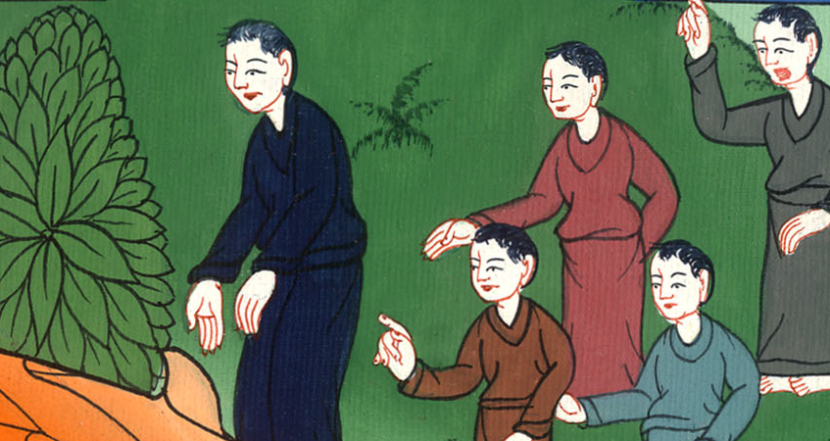
མཛད་འཕྲིན 20:19

Slide 13
20I did not shrink back from declaring anything that was helpful to you as I taught you publicly and from house to house,
20ངས་ཁྱོད་རྣམས་ལ་ཕན་ཐོགས་པའི་དོན་གང་ཞིག་འཛེམ་བག་མེད་པར་སྨྲས༌ཤིང༌། མི་ཚོགས་ཀྱི་མདུན་དང་ཡང་ན་མི་རེ་རེའི་ཁྱིམ་ཚང་དུའང་ཆོས་གསུངས་མྱོང༌བ་ཁྱོད་རྣམས་ཀྱིས་ཀྱང་ཤེས་སོ།།

Slide 14
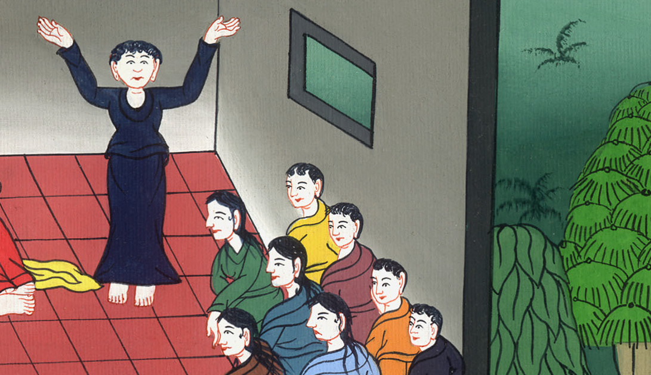
མཛད་འཕྲིན 20:20

Slide 15
21testifying to Jews and Greeks alike about repentance to God and faith in our Lord Jesus Christ.
21ཡང་དཀོན་མཆོག་གི་ཕྱོགས་སུ་འགྱོད་བཤགས་བྱེད་པ༌དང༌། བདག་ཅག་གི་གཙོ་བོ་ཡེ་ཤུ་མཱ་ཤི་ཀ་ལ་དད་པ་བྱེད་དགོས་པ་དེ་ཡ་ཧུ་དཱ་པ་དང་གྷི་རིག་པ་རྣམས་ལ་བདེན་དཔང་བྱས་མྱོང༌།

Slide 16
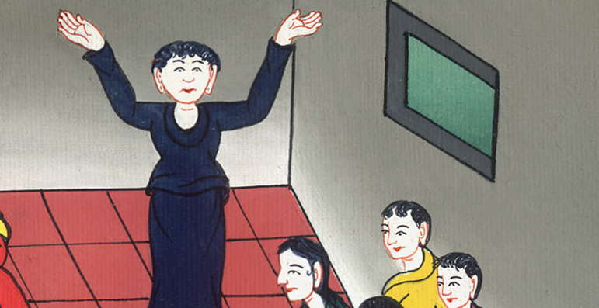
མཛད་འཕྲིན 20:21

Slide 17
22And now, compelled by the Spirit, I am going to Jerusalem, not knowing what will happen to me there.
22ད་ལྟ་ལྟོས༌དང༌། དམ་པའི་ཐུགས་ཉིད་ཀྱིས་བསྐུལ་བ་བཞིན་ང་རང་ཡེ་རུ་སཱ་ལེམ་དུ་འགྲོ་བཞིན་ཡོད༌ཅིང༌། གནས་དེར་དོན་ཅི་ཞིག་དང་འཕྲད་ངེས་པ་མི་ཤེས༌ཀྱང༌།

Slide 18
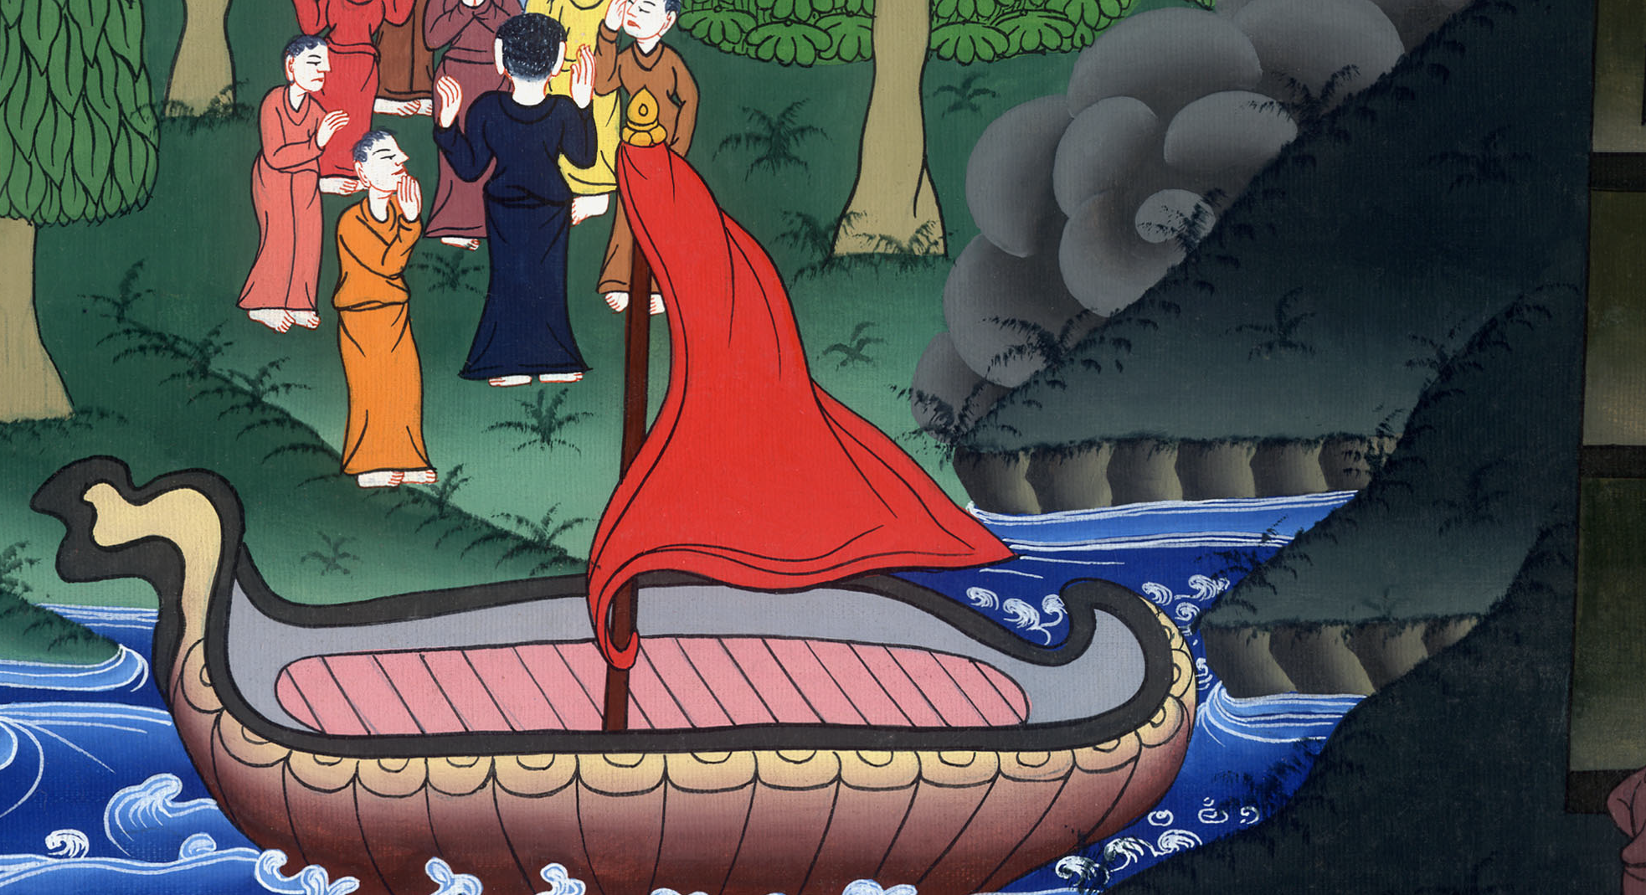
མཛད་འཕྲིན 20:22

Slide 19
23I only know that in town after town the Holy Spirit warns me that chains and afflictions await me.
23དམ་པའི་ཐུགས་ཉིད་ཀྱིས་དེ་སྔར་གྲོང་ཁྱེར་སོ་སོ་ནས་བདག་ལ་བདེན་དཔང་མཛད་པ་ལྟར། ང་རང་བཙོན་དུ་འཇུག་པ་དང་དཀའ་སྡུག་སྣ་ཚོགས་དང་འཕྲད་ངེས་པའང་བདག་གིས་ཤེས་སོ།།

Slide 20
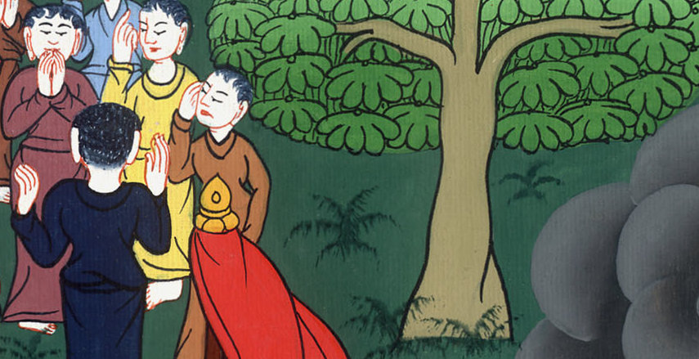
མཛད་འཕྲིན 20:23

Slide 21
24But I consider my life of no value to me, if only I may finish my course…
24འོན༌ཀྱང༌། ང་རང་སྲོག་ལ་ཞེན་མི་ཆགས་ཞིང་དེ་རིན་ཐང་དང་ལྡན་པ་ཞིག་ཏུའང་མི་བརྩི༌བར། རང་གི་ལམ་ཐག་མཇུག་རྫོགས་དགོས༌ཏེ། …

Slide 22
མཛད་འཕྲིན 20:24

Slide 23
and complete the ministry I have received from the Lord Jesus—the ministry of testifying to the good news of God’s grace.
དེ་ནི་གཙོ་བོ་ཡེ་ཤུས་བདག་ལ་གནང་བའི་དཀོན་མཆོག་གི་ཐུགས་རྗེའི་འཕྲིན་བཟང་ལ་བདེན་དཔང་བྱེད་པའི་ཆོས་ཀྱི་ལས་འགན་ཡིན༌ནོ།།

Slide 24
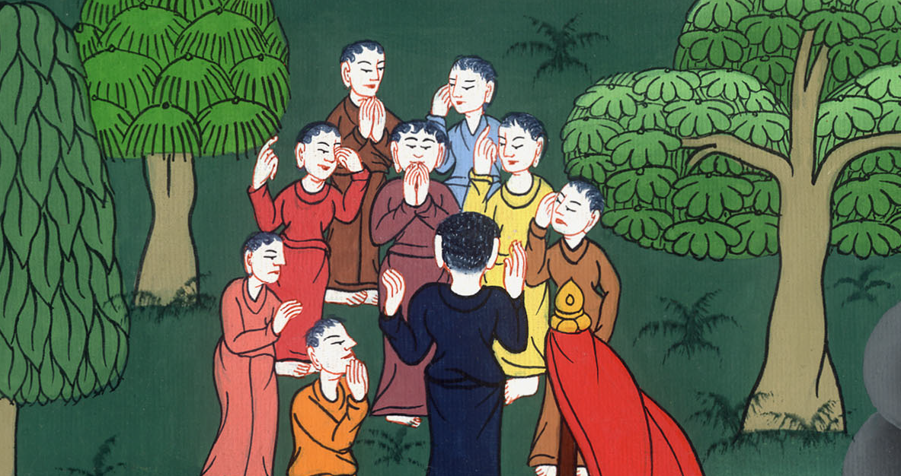
མཛད་འཕྲིན 20:24

Slide 25
25Now I know that none of you among whom I have preached the kingdom will see my face again.
25ཡང་ལྟོས༌དང༌། ང་རང་རྒྱུན་དུ་ཁྱོད་ཅག་གི་ཁྲོད་ནས་འགྲོ་འོང་བྱས་ཏེ་དཀོན་མཆོག་གི་རྒྱལ་སྲིད་སྐོར་བསྒྲགས་མྱོང་ལ། ད་ལྟ་ངས་ཤེས་པ་ནི་ཕྱིས་སུ་ཁྱོད་ཅག་ཐམས་ཅད་ཀྱིས་ང་རང་མཐོང་བར་མི་འགྱུར༌བས།

Slide 26
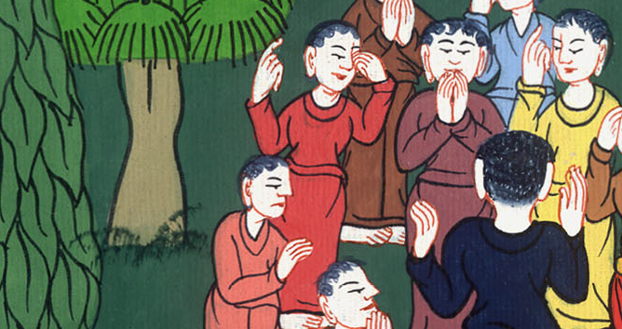
མཛད་འཕྲིན 20:25

Slide 27
26Therefore I testify to you this day that I am innocent of the blood of all men. 27For I did not shrink back from declaring to you the whole will of God.
26ངས་དེ་རིང་ཁྱོད་ཅག་ལ་བདེན་དཔང་བྱེད༌དེ། བདག་ལ་མི་ཐམས་ཅད་ཀྱི་ཁྲག་བཞུར་བའི་ཐད་ཉེས་པ་ཅི་ཡང་མེད་དོ།། 27རྒྱུ་མཚན་ནི་ངས་དཀོན་མཆོག་གི་དགོངས་པ་ཐམས་ཅད་འཛེམ་བག་མེད་པར་ཁྱོད་རྣམས་ལ་སྨྲས༌པ་ཡིན།

Slide 28
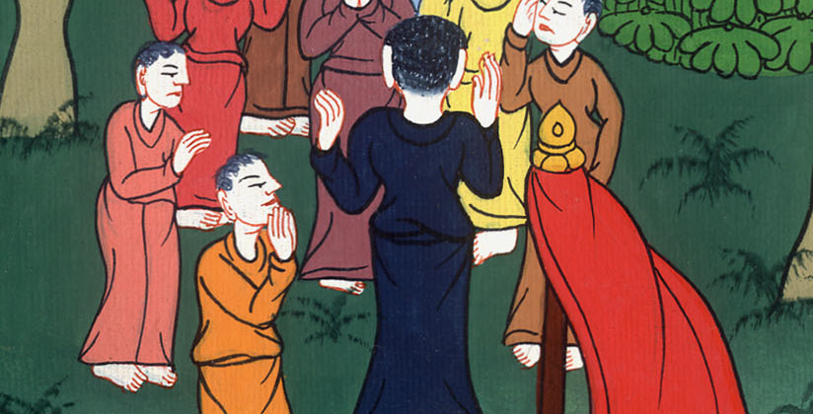
མཛད་འཕྲིན 20:26,27

Slide 29
28Keep watch over yourselves and the entire flock of which the Holy Spirit has made you overseers. Be shepherds of the church of God, which He purchased with His own blood.
28དམ་པའི་ཐུགས་ཉིད་ཀྱིས་ཁྱོད་རྣམས་ནི་དད་ལྡན་ཀུན་ལ་དོ་དམ་བྱེད་པར་བསྐོས༌པས། ཁྱོད་ཅག་གིས་རང་ཉིད་དང་དད་ལྡན་རྣམས་ཀྱི་ཕྱིར་གཟབ་གཟབ་གྱིས། དཀོན་མཆོག་གིས་རང་ཉིད་ཀྱི་སྐུ་ཁྲག་གིས་བླུས་པའི་ཆོས་ཚོགས་དེ་ཁྱོད་ཅག་གིས་བདག་སྐྱོང་བྱེད་དགོས་སོ།།

Slide 30
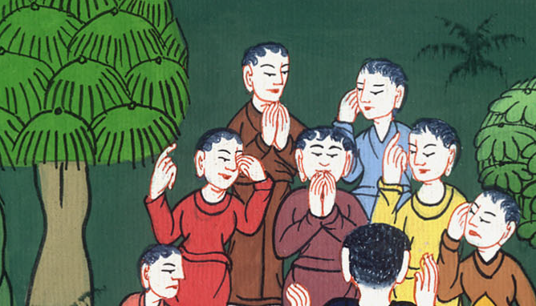
མཛད་འཕྲིན 20:28

Slide 31
29I know that after my departure, savage wolves will come in among you and will not spare the flock.
29ཡང་ང་རང་སོང་བའི་རྗེས༌སུ། གདུག་རྩུབ་ཆེ་བའི་སྤྱང་ཀི་ལྟ་བུ་རྣམས་ཁྱོད་ཅག་གི་ཁྲོད་དུ་འཛུལ་ཏེ་ཆོས་ཚོགས་ལ་མི་ཕངས་པའང་བདག་གིས་ཤེས་པ༌དང༌།

Slide 32
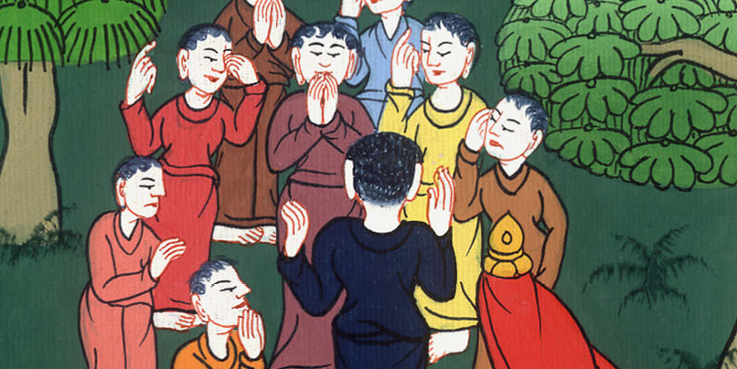
མཛད་འཕྲིན 20:29

Slide 33
30Even from your own number, men will rise up and distort the truth to draw away disciples after them.
30ཐ་ན་ཁྱོད་ཅག་གི་ཁྲོད་དུའང་མི་འགའ་ཞིག་འབྱུང་ངེས༌ཤིང༌། རྗེས་འབྲང་པ་རྣམས་ཀྱང་དེ་དག་གི་རྗེས་སུ་འབྲང་དུ་འཇུག་པའི༌ཕྱིར། ཁུངས་ལུང་མེད་པའི་གཏམ་སྨྲ་བར་འགྱུར་རོ།།

Slide 34
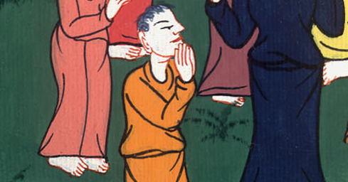
མཛད་འཕྲིན 20:30

Slide 35
31Therefore be alert and remember that for three years I never stopped warning each of you night and day with tears.
31དེ་བས་ཁྱོད་ཅག་གིས་གཟབ་པར༌གྱིས། ངས་ལོ་གསུམ་གྱི་རིང་ལ་ཉིན་མཚན་ཀུན་ཏུ་མཆི་མ་དང་བཅས་ཁྱོད་ཅག་མི་རེ་རེར་བསླབ་བྱ་གནང་བ་དེ་དག་མི་བརྗེད་པར་ཡིད་ལ༌ཟུངས།

Slide 36
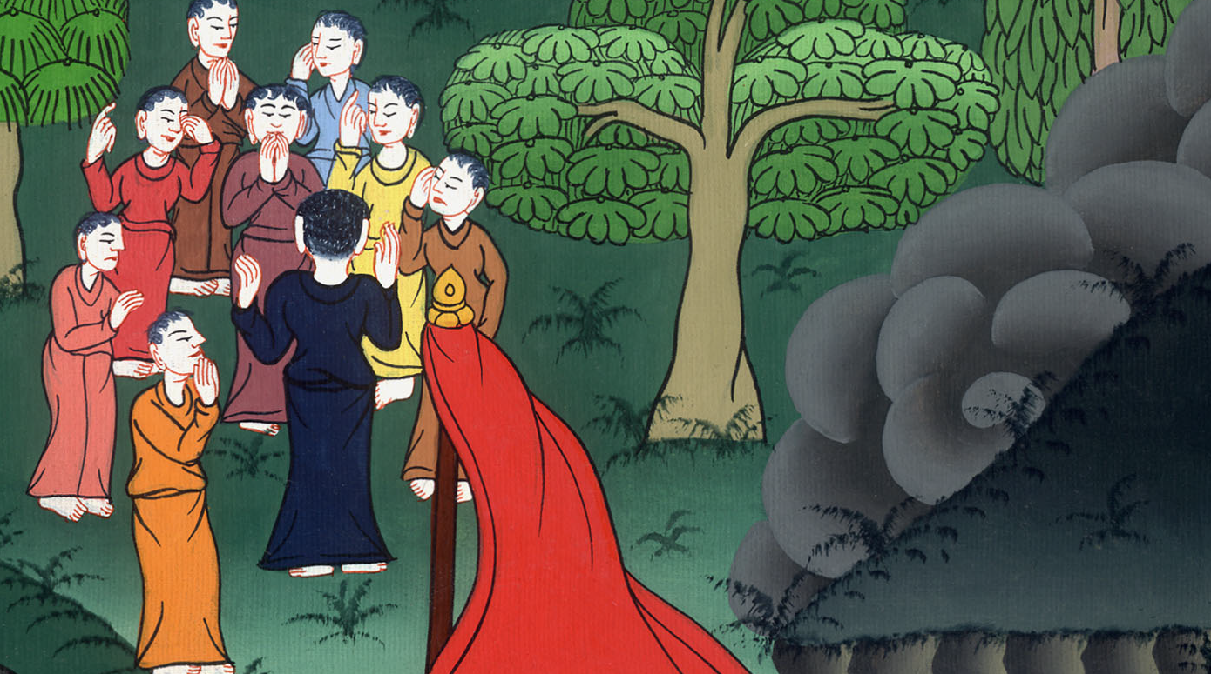
མཛད་འཕྲིན 20:31

Slide 37
32And now I commit you to God and to the word of His grace, which can build you up and give you an inheritance among all who are sanctified.
32ད་ལྟ་ངས་ཁྱོད་རྣམས་དཀོན་མཆོག་དང་ཁོང་གི་ཐུགས་རྗེའི་བཀའ་ལ་བཅོལ་བར༌བྱའོ།། བཀའ་འདིས་ཁྱོད་རྣམས་ཀྱི་དད་པ་བརྟན་པོར་བྱེད་ནུས་པ༌དང༌། དམ་པར་གྱུར་པའི་མི་རྣམས་དང་མཉམ་དུ་ཁྱོད་རྣམས་ལའང་བགོ་སྐལ་འཐོབ་པར་མཛད་ནུས༌པ་ཡིན་ནོ།།

Slide 38
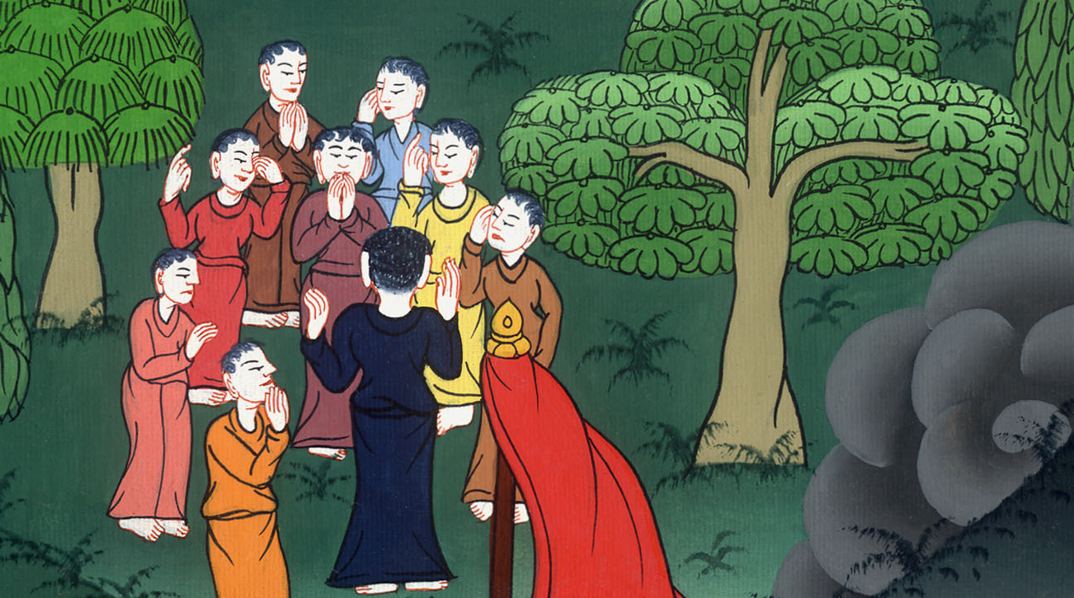
མཛད་འཕྲིན 20:32

Slide 39
33I have not coveted anyone’s silver or gold or clothing. 34You yourselves know that these hands of mine have ministered to my own needs and those of my companions.
33ངས་མི་སུ་ཞིག་གི་གསེར་རམ༌དངུལ། ཡང་ན་གྱོན་གོས་བཅས་ལ་ཧམ་སེམས་བཅངས་མ་མྱོང༌ལ། 34རང་གི་ལག་པ་འདི་གཉིས་ལ་བརྟེན་ནས་ང་རང་དང་མཉམ་དུ་ཡོད་པའི་མི་གཞན་རྣམས་ཀྱི་དགོས་མཁོ་བསྐངས་པ་ནི་ཁྱོད་རྣམས་ཀྱིས་ཀྱང་ཤེས༌པ་ཡིན།

Slide 40
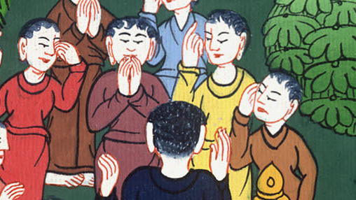
མཛད་འཕྲིན 20:33,34

Slide 41
35In everything, I showed you that by this kind of hard work we must help the weak, remembering the words of the Lord Jesus Himself: ‘It is more blessed to give than to receive.’”
35ངས་ཕྱོགས་ཀུན་ནས་འདི་ལྟར་ལས་ལ་བརྩོན་ནས་མི་གཉོམ་ཆུང་ཀུན་ལ་རོགས་རམ་བྱེད་དགོས་ཚུལ་ཁྱོད་རྣམས་ལ་མིག་དཔེ་བསྟན༌ཅིང༌། གཞན་ཡང་གཙོ་བོ་ཡེ་ཤུའི་གསུང༌སྟེ། ཚུར་ལེན་པ་ལས་ཕར་སྦྱིན་པ་བྱིན་རླབས་ཆེ་ཞེས་གསུངས་པ་དེ་ཉིད་ཡིད་ལ་འཛིན་པར་འོས་ཞེས་གསུངས༌སོ།།

Slide 42
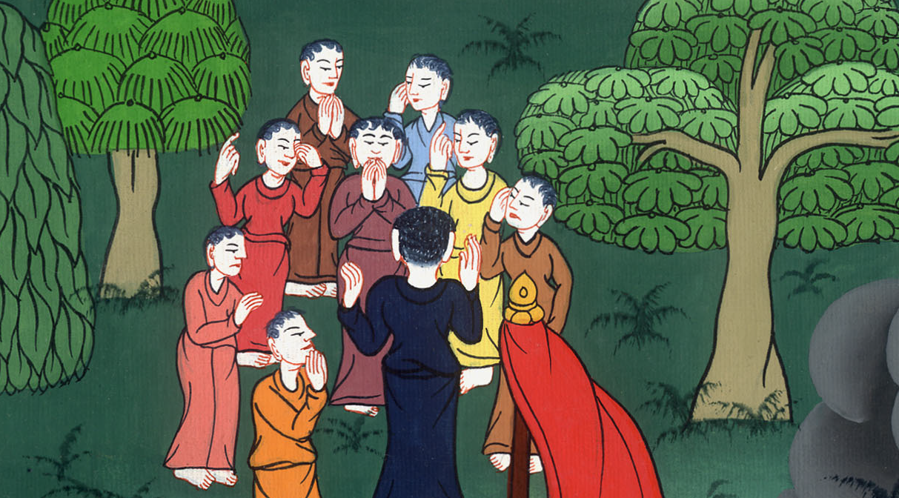
མཛད་འཕྲིན 20:35

Slide 43
36When Paul had said this, he knelt down with all of them and prayed. 37They all wept openly as they embraced Paul and kissed him.
36ཕོལ་ལོལ་གྱིས་དེ་སྐད་གསུངས༌རྗེས། པུས་མོ་ས་ལ་བཙུགས་ནས་མི་ཐམས་ཅད་དང་མཉམ་དུ་གསོལ་བ་བཏབ་བོ།། 37དེ་ནས་མི་ཀུན་ངུ་ཞིང་ཕོལ་ལོལ་ལ་འཐམས་ནས་འགྲམ་པར་འོ་བྱས་སོ།།

Slide 44
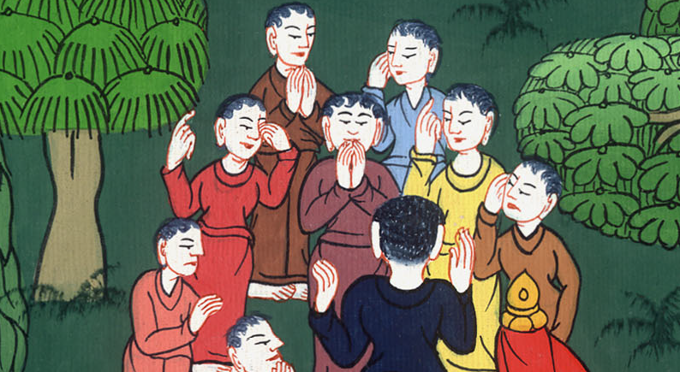
མཛད་འཕྲིན 20:6,37

Slide 45
38They were especially grieved by his statement that they would never see his face again. Then they accompanied him to the ship.
38མི་དེ་རྣམས་ཆེས་ཡིད་སྐྱོ་བ་ནི་ཁོང་གིས་འདི་སྐད༌དུ། ཕྱིས་སུ་ཁྱོད་ཅག་ཐམས་ཅད་ཀྱིས་ང་རང་མཐོང་བར་མི་འགྱུར་ཞེས་གསུངས་པ་དེ་ཡིན་ནོ།། དེ་ནས་མི་དེ་རྣམས་ཀྱིས་ཁོང་ཉིད་གྲུ་གཟིངས་ནང་དུ་བསྐྱལ༌ཏོ།།

Slide 46
མཛད་འཕྲིན 20:38

